Slide 1

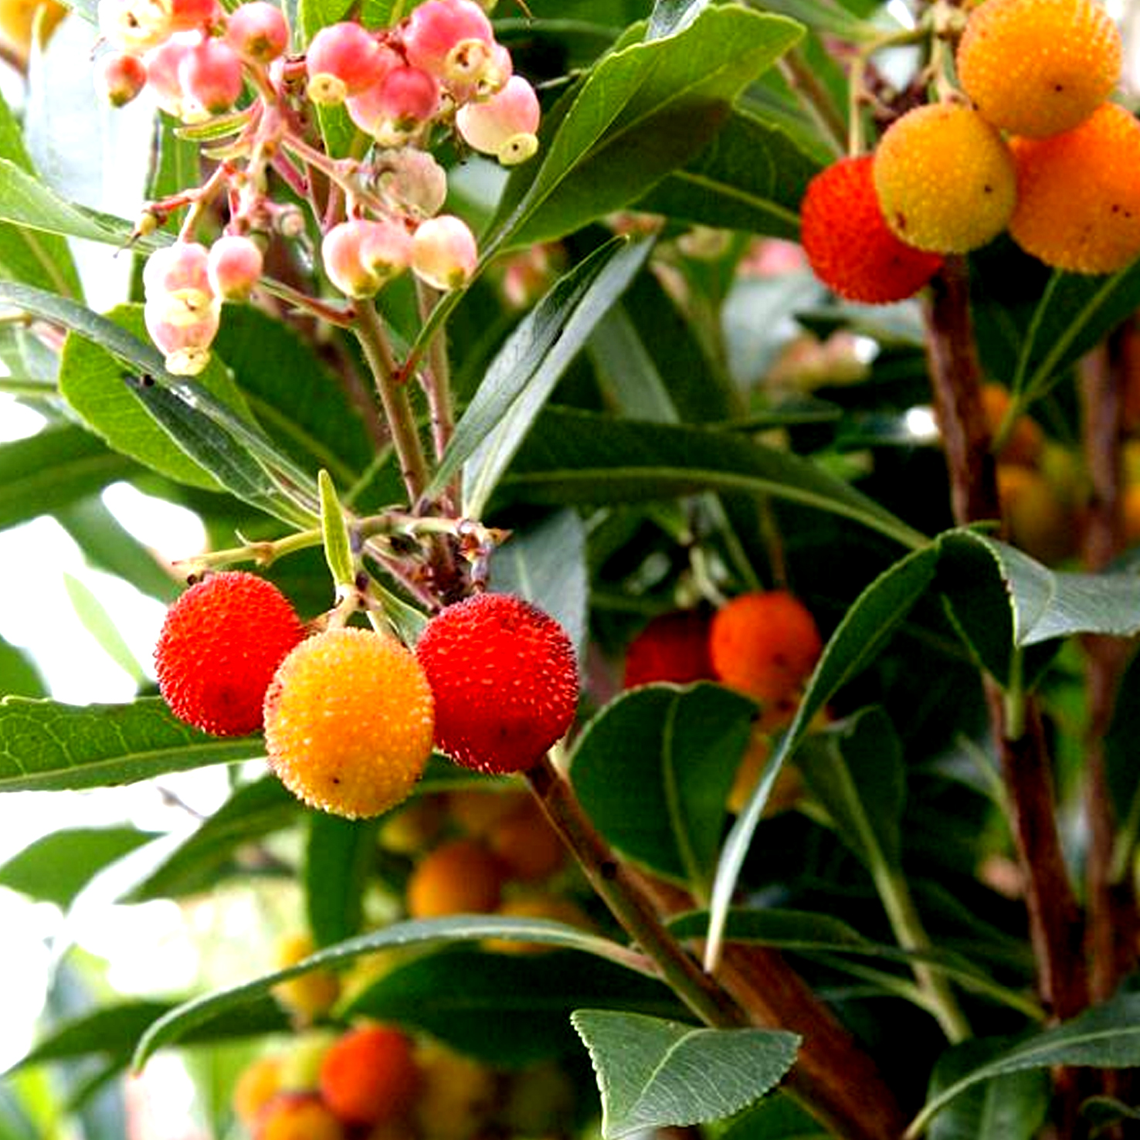
Arbousier
En résumé,
L'arbousier, ou arbutus unedo, est aussi connu sous le nom d'arbre à fraise. C’est un petit arbre qui pousse dans l’ensemble du pourtour méditerranéen. Il fait partie de la famille des éricacées et présente une jolie floraison blanche ou rose en clochettes et des fruits rouges semblables à des fraises.

Slide 2
Pour en savoir plus,
C’est une espèce dite pyrophile c'est-à-dire qu'elle montre une forte résistance au feu. C'est un des premières à coloniser l'endroit après un incendie.
Une des particularités de l'arbousier est de fleurir en septembre-octobre lorsque les fruits de l'année précédente arrivent à maturité.
Son nom d'espèce unedo a été choisi d'après les dires de Pline l'Ancien, pour signifier que l'on se contentait d'en manger un seul « unum edo ». La chair farineuse blanche est en effet assez fade et acidulée même si riche en vitamine C. Les fruits peuvent se manger crus mais il est préférable de les cuire pour faire des compotes, des confitures ou confectionner des boissons.
Le bois, au grain très fin, est utilisé en marqueterie et pour fabriquer des objets tournés.
Attention : le fruit consommé cru en excès présente une très légère toxicité induisant des coliques bénignes.
* la planche est extraite de la Flore coloriée du poche du littoral méditerranéen de Gênes à Barcelone y compris la corse de O. Penzig, Libraire des sciences naturelles, Paris, 1902.

Slide 3
